Slide 1
< Hello, PDK >
1. 프로젝트 폴더 생성
# mkdir hello_ndk
# cd hello_ndk
2. ndk 빌드를 위한 jni 폴더 생성, jni 명칭은 스펙이므로 다른 폴더 명을 사용할 수 없습니다.
# mkdir jni
# cd jni
3. hello.c 파일을 작성
// hello.c
#include <stdio.h>
int main() {
printf("hello, ndk\n");
return 0;
}

Slide 2
< Hello, PDK >
4. Android.mk 파일 작성 -> 빌드 스크립트, make 유틸리티의 Makefile
# this is comment
# Android.mk
LOCAL_PATH := $(call my-dir) # 현재 경로를 설정
include $(CLEAR_VARS) # 이전의 환경 변수를 초기화
LOCAL_MOUDLE := hello # 출력물의 이름
LOCAL_SRC_FILES := hello.c # 출력물을 생성하기 위한 소스 파일
include $(BUILD_EXECUTABLE) # 출력물의 종류, 실행 파일
# 공유 라이브러리 include $(BUILD_SHARED_LIBRARY)
# 정적 라이브러리 include $(BUILD_STATIC_LIBRARY)
5. Application.mk 파일 작성 -> 바이너리 빌드 시, 바이너리의 속성 값을 설정
APP_ABI := arm64-v8a # 모든 아키텍처 버전을 생성하고 싶은 경우, APP_ABI := all

Slide 3
< Hello, PDK >
5. ndk-build 수행
# ndk-build
[arm64-v8a] Compile : hello <= hello.c
[arm64-v8a] Executable : hello
[arm64-v8a] Install : hello => libs/arm64-v8a/hello
6. 단말기를 연결 후, 장치 연결 확인 -> 반드시 단말기는 USB 2.0 포트에 연결
-> 파란샌 포트에는 절대 연결하지 마세요 :D
# adb devices
List of devices attached
HT4ANJT07984 device
7. 단말기에 파일을 다운로드
# adb push hello /data // adb push <파일명> <원격디렉터리>
84 KB/s (5592 bytes in 0.064s)

Slide 4
< Hello, PDK >
8. 단말기에 접속하여 실행
root@virtulbox # adb shell
root@flounder # cd data
root@flounder # ./hello
hello, ndk
< 연습 문제 >
단말기 콘솔에서 hello, world라는 문자열을 출력하는 실행 파일 만들어 보세요
프로젝트 폴더명: hello_world

Slide 5
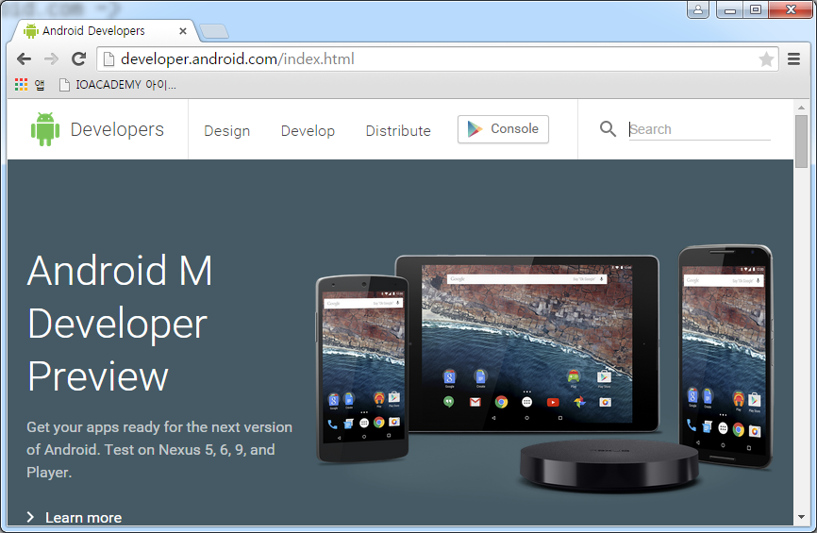
< Android Studio 1.3 Update >
1. d.android.com ->

Slide 6
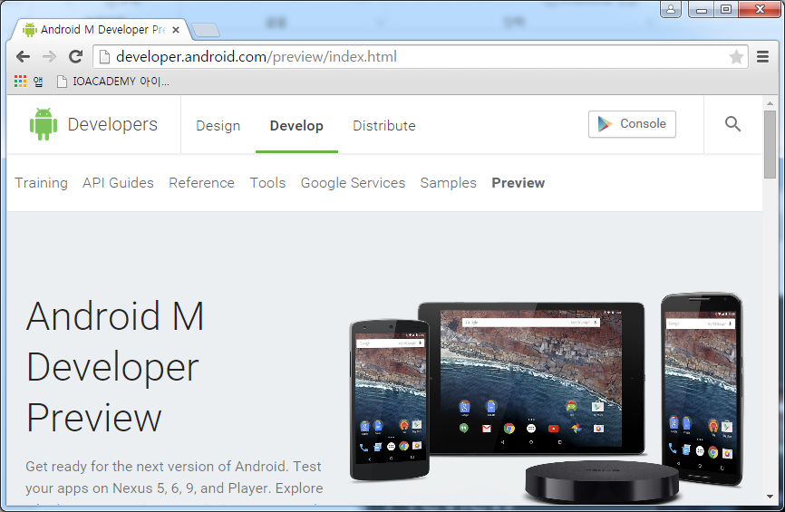

Slide 7
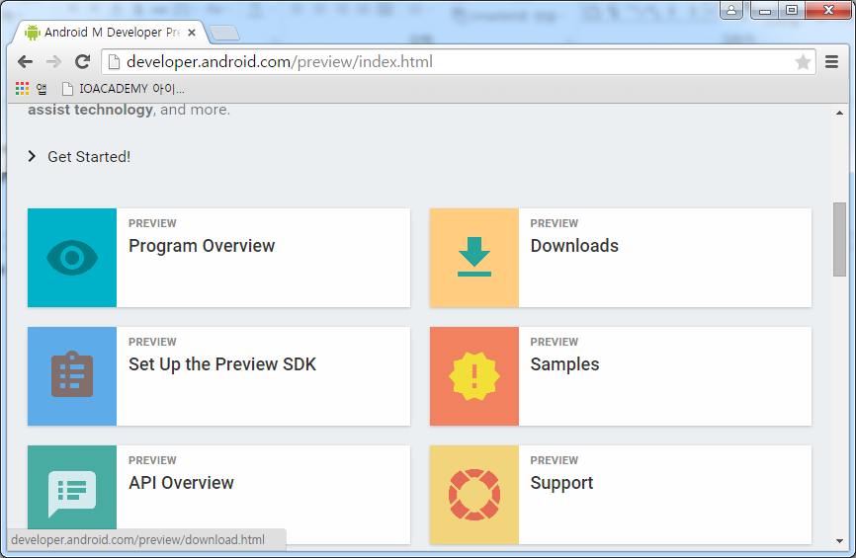

Slide 8
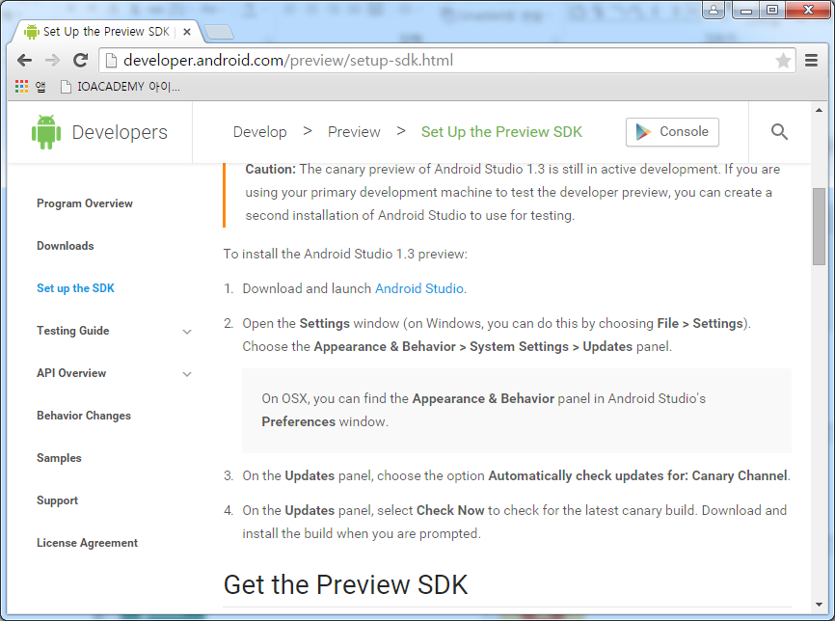

Slide 9
안드로이드 스튜디오를 다운로드 합니다.
# wget https://dl.google.com/dl/android/studio/ide-zips/1.2.1.1/android-studio-ide-141.1903250-linux.zip
...
# ls
android-studio-ide-141.1903250-linux.zip ...
# unzip android-studio-ide-141.1903250-linux.zip -d android_studio_1_3
안드로이드 스튜디오를 실행합니다.
# cd android_studio_1_3/android-studio/bin
# ./stdio.sh
File -> Setting -> System Setting -> Update -> Canary Chanel -> check now
-> OK -> 업데이트 창이 뜨면 업데이트 실행

Slide 10
< 안드로이드 NDK를 최신 버전으로 변경하는 방법 >
1. NDK를 다운로드 한다.
# wget http://dl.google.com/android/ndk/android-ndk-r10e-linux-x86_64.bin
...
# ls
android-ndk-r10e-linux-x86_64.bin ...
// 권한을 실행 가능한 상태로 변경하셔야 합니다.
# chmod 777 android-ndk-r10e-linux-x86_64.bin
# ./android-ndk-r10e-linux-x86_64.bin
...

Slide 11
< Hello, JNI 애플리케이션 구현 방법 >
1. Android Studio 1.3 실행 후, 만약 프로젝트가 열려있다면 File -> close project 선택하여
프로젝트만 종료합니다.
2. 애플리케이션의 이름: HelloJNI
회사 도메인: example.com
안드로이드 패키지: com.example.hellojni;
3. Phone & Tablet -> minimum sdk: Lollipop 5.0 선택
4. 나머지 항목은 next를 클릭하여 끝냅니다.
5. 프로젝트 생성 후, 빌드 툴과 SDK 버전이 호환되지 않을 경우, app 프로젝트에서 마우스
오른쪽 버튼을 누른 후, open moudule settings -> app -> properties에서 모두 21.x 대로 변경

Slide 12
6. App 모듈의 local.properties 파일을 엽니다. 그리고 아래와 같이 수정합니다.
## This file is automatically generated by Android Studio.
# Do not modify this file -- YOUR CHANGES WILL BE ERASED!
#
# This file must *NOT* be checked into Version Control Systems,
# as it contains information specific to your local configuration.
#
# Location of the SDK. This is only used by Gradle.
# For customization when using a Version Control System, please read the
# header note.
#Wed Jun 03 11:46:38 KST 2015
sdk.dir=/root/android-sdk-linux
ndk.dir=/root/android-ndk-r10e

Slide 13
7. activit_main.xml 의 코드를 다음과 같이 수정합니다.
<RelativeLayout xmlns:android="http://schemas.android.com/apk/res/android"
xmlns:tools="http://schemas.android.com/tools" android:layout_width="match_parent"
android:layout_height="match_parent" android:paddingLeft="@dimen/activity_horizontal_margin"
android:paddingRight="@dimen/activity_horizontal_margin"
android:paddingTop="@dimen/activity_vertical_margin"
android:paddingBottom="@dimen/activity_vertical_margin" tools:context=".MainActivity">
<TextView android:id="@+id/text_view"
android:layout_width="wrap_content"
android:layout_height="wrap_content"
android:textSize="60sp"/>
</RelativeLayout>

Slide 14
8. MainActivity.java 파일로 이동하여 코드를 수정합니다.
public class MainActivity extends Activity {
@Override
protected void onCreate(Bundle savedInstanceState) {
super.onCreate(savedInstanceState);
setContentView(R.layout.activity_main);
TextView text = (TextView)findViewById(R.id.text_view);
text.setText(getHelloJNI()); // Hello, JNI
}
public static native String getHelloJNI();
static { System.loadLibrary("hello"); } // libhello.so
}

Slide 15
9. 현재 프로젝트에 jni 폴더를 생성합니다.
App 모듈에서 마우스 오른쪽 버튼을 누르고 new 선택 -> Folder -> JNI Folder 선택
창이 뜨면 그냥 finish를 선택하세요.
10. 헤더파일을 자동화하는 공식적인 방법을 찾지 못했으므로 수동으로 헤더 파일을 생성합니다.
터미널 창에서 아래의 폴더로 이동하세요.
# cd /root/AndroidStudioProjects/HelloJNI/app/src/main
# ls
AndroidManifest.xml java jni res
이때, 클래스 파일이 생성되어있지 않으므로 클래스 파일을 생성하기 위해
현재 프로젝트를 리빌드 하세요
build 메뉴 선택 -> rebuild project 선택
이제 아래의 위치로 이동하면 MainActivity.class 파일이 생성된 것을 볼 수 있습니다.
/root/AndroidStudioProjects/HelloJNI2/app/build/intermediates/classes/debug/com/example/hellojni
# javah

Slide 16
# javah -classpath ../../build/intermediates/classes/debug/:/root/android-sdk-linux/platforms/android-21/android.jar
-d ./jni com.example.hellojni.MainActivity
# cd jni
# ls
com_example_hellojni_MainActivity.h
# mv com_example_hellojni_MainActivity.h MainActivity.h
# cp MainActivity.h MainActivity.c
그 다음 코드를 다음과 같이 구현합니다.
// MainActivity.c
#include "MainActivity.h"
JNIEXPORT jstring JNICALL Java_com_example_hellojni_MainActivity_getHelloJNI
(JNIEnv *pEnv, jclass clazz) {
return (*pEnv)->NewStringUTF(pEnv, "Hello, JNI");
}

Slide 17
10. gradle 을 작성합니다.
프로젝트에서 build.gradle(Module: App) 파일을 열고 다음과 같이 수정합니다.
apply plugin: 'com.android.application'
android {
compileSdkVersion 21
buildToolsVersion '21.1.2'
defaultConfig {
applicationId "com.example.hellojni"
minSdkVersion 21
targetSdkVersion 22
versionCode 1
versionName "1.0"
ndk {
moduleName "hello" // LOCAL_MODULE in Android.mk
abiFilters "arm64-v8a" // APP_ABI in Application.mk
}
}
buildTypes {
release {
minifyEnabled false
proguardFiles getDefaultProguardFile('proguard-android.txt'), 'proguard-rules.pro'
}
}
}
dependencies {
compile fileTree(dir: 'libs', include: ['*.jar'])
}

Slide 18
< 참고 >
# find . -name *.mk
./app/build/intermediates/ndk/debug/Android.mk
# vi ./app/build/intermediates/ndk/debug/Android.mk
LOCAL_PATH := $(call my-dir)
include $(CLEAR_VARS)
LOCAL_MODULE := hello
LOCAL_SRC_FILES := \
/root/AndroidStudioProjects/HelloJNI2/app/src/main/jni/MainActivity.c \
LOCAL_C_INCLUDES += /root/AndroidStudioProjects/HelloJNI2/app/src/main/jni
LOCAL_C_INCLUDES += /root/AndroidStudioProjects/HelloJNI2/app/src/debug/jni
include $(BUILD_SHARED_LIBRARY)

Slide 19
// 안드로이드 앱이 로딩하는 공유 라이브러리는 lib 폴더의 라이브러리 사용
# file ./app/build/intermediates/ndk/debug/lib/arm64-v8a/libhello.so
./app/build/intermediates/ndk/debug/lib/arm64-v8a/libhello.so: ELF 64-bit LSB
shared object, ARM aarch64, version 1 (SYSV), dynamically linked, stripped
// 공유 라이브러리 디버깅은 obj 폴더의 라이브러리를 사용
# file ./app/build/intermediates/ndk/debug/obj/local/arm64-v8a/libhello.so
./app/build/intermediates/ndk/debug/obj/local/arm64-v8a/libhello.so: ELF 64-bit LSB
shared object, ARM aarch64, version 1 (SYSV), dynamically linked, not stripped
// stripped 된 파일의 크기 비교
# ls -l ./app/build/intermediates/ndk/debug/obj/local/arm64-v8a/libhello.so
-rwxr-xr-x 1 root root 25576 /debug/obj/local/arm64-v8a/libhello.so
root@linux-VirtualBox:~/AndroidStudioProjects/HelloJNI2# ls -l ./app/build/intermediates/ndk/debug/lib/arm64-v8a/libhello.so
-rwxr-xr-x 1 root root 5512 6월 3 12:36 /debug/lib/arm64-v8a/libhello.so

Slide 20
< NDK Log 사용 방법 >
참고: 빌드 툴과 SDK 호환성 문제 발생할 경우 아래와 같이 작성
build.gradle(Project: LogTest)
buildscript {
repositories {
jcenter()
}
dependencies {
classpath 'com.android.tools.build:gradle:1.3.0-beta1'
}
}
allprojects {
repositories {
jcenter()
}
}

Slide 21
1. 화면 설계
<RelativeLayout xmlns:android="http://schemas.android.com/apk/res/android"
xmlns:tools="http://schemas.android.com/tools" android:layout_width="match_parent"
android:layout_height="match_parent" android:paddingLeft="@dimen/activity_horizontal_margin"
android:paddingRight="@dimen/activity_horizontal_margin"
android:paddingTop="@dimen/activity_vertical_margin"
android:paddingBottom="@dimen/activity_vertical_margin" tools:context=".MainActivity">
<Button
android:text="LogTest Button"
android:layout_width="match_parent"
android:layout_height="wrap_content"
android:textSize="40sp"
android:onClick="onClick" />
</RelativeLayout>

Slide 22
2. custom logic 구현
public class MainActivity extends Activity {
@Override
protected void onCreate(Bundle savedInstanceState) {
super.onCreate(savedInstanceState);
setContentView(R.layout.activity_main);
}
public void onClick(View view) {
printLog();
}
public static native void printLog();
static { System.loadLibrary("nativelog"); } // libnativelog.so
}

Slide 23
3. 헤더 파일 생성
# cd /root/AndroidStudioProjects/LogTest/app/src/main
# ls
AndroidManifest.xml java jni res
# javah -classpath ../../build/intermediates/classes/debug/:/root/android-sdk-linux/platforms/android-21/android.jar
-d ./jni
com.example.logtest.MainActivity
# cd jni
# ls

Slide 24
이제 구현 코드를 작성합니다.
// MainActivity.c
#define LOG_TAG ("com.example.logtest")
#include <android/log.h> // __android_log_print, ...
#define LOGI(...) \
__android_log_print(ANDROID_LOG_INFO, LOG_TAG, __VA_ARGS__)
#include "MainActivity.h"
JNIEXPORT void JNICALL Java_com_example_logtest_MainActivity_printLog
(JNIEnv *pEnv, jclass clazz)
{
LOGI("clicked LogTest' Button!");
}

Slide 25
< 터미널 창에서 로그를 보는 방법 >
# adb logcat
I/com.example.logtest( 1870): clicked LogTest' Button! // 1870: PID
...
// ctrl + c
#

Slide 26
< 연습 문제 - JNIToast >
// lib name: libjnitoast.so
1. native displayToastShort(CharSeq);
2. native displayToastLong(CharSeq);
Hi~
Toast(Short)
click
Toast(Long)
Hi~

